Slide 1
数值稳定性和模型初始化
网络空间安全系
任课老师：章乐

Slide 2
初始化方案
对保持数值稳定性至关重要
糟糕选择可能会导致我们在训练时遇到梯度爆炸或梯度消失
梯度消失和梯度爆炸
梯度爆炸（gradient exploding）：参数更新过大，破坏了模型的稳定收敛
梯度消失（gradient vanishing）：参数更新过小，在每次更新时几乎不会移动，导致模型无法学习

Slide 3



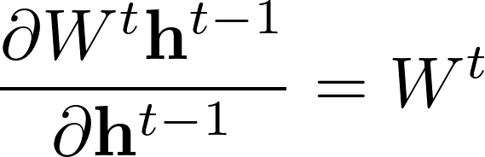

梯度爆炸
$\mathbf{h}^t: m\times 1$
$W^t: m\times n$
$\mathbf{h}^{t-1}: n\times 1$

Slide 4
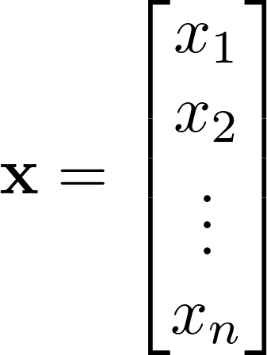


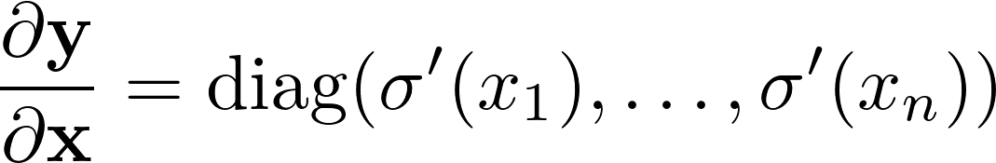
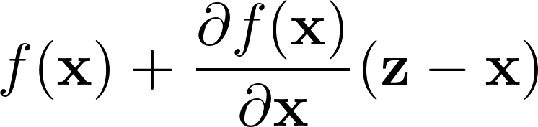
梯度爆炸
一阶近似

Slide 5
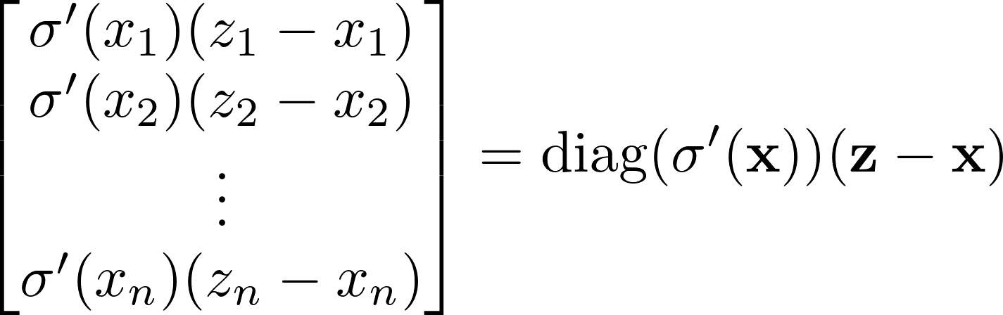
梯度爆炸
学习：重难点_数值稳定性.pdf
演示：exploding-vanishing-gradients.py

Slide 6
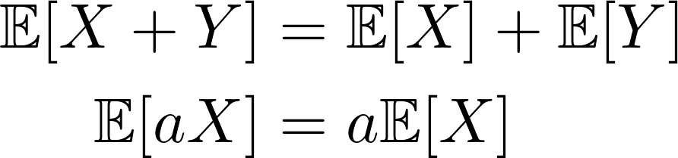

参数初始化
Linearity of expectation
$X$和$Y$独立：
学习：重难点_模型初始化和激活函数.pdf

Slide 7

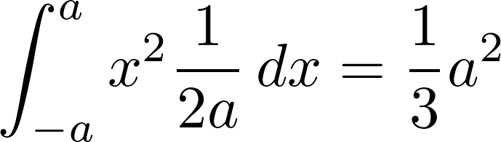
参数初始化
均匀分布

Slide 8
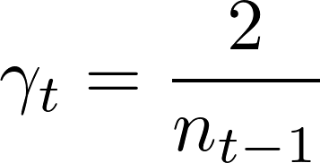
参数初始化
the current recommendation for use in practice in the specific case of neural networks with ReLU neurons
Delving Deep into Rectifiers: Surpassing Human-Level Performance on ImageNet Classification by He et al.
biases - simply use 0 bias initialization
kaiming_uniform_

